Slide 1
Grupo de Ensino
6º update (11/08/2021)

Slide 2
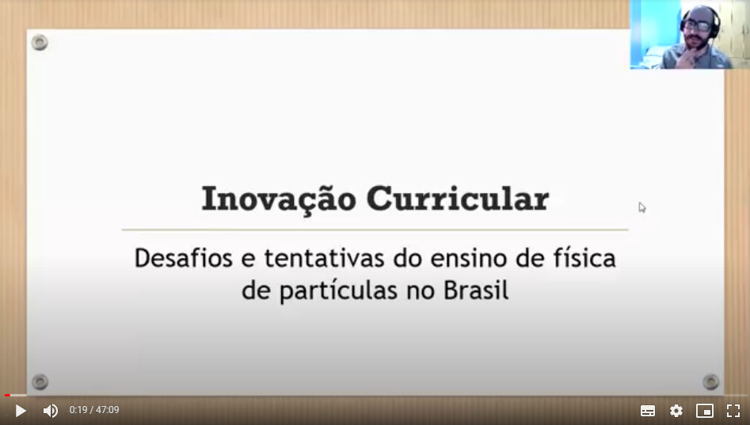


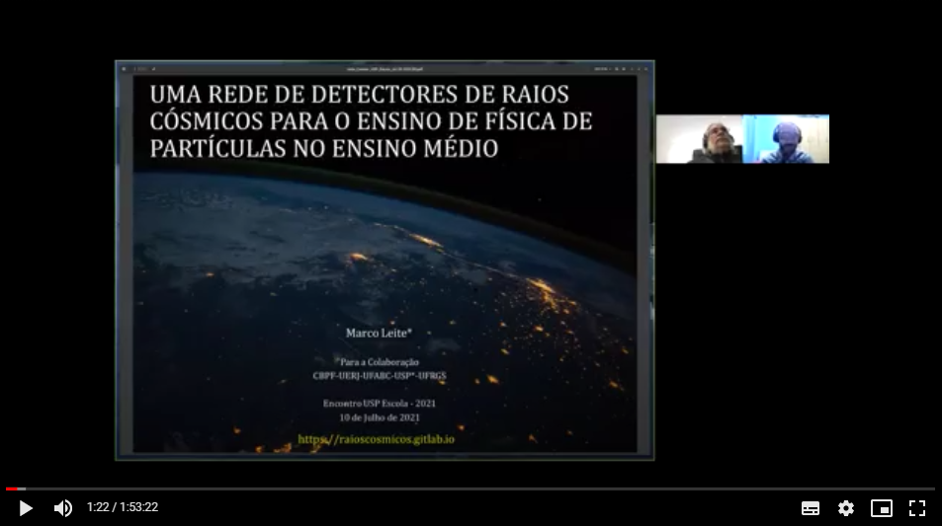
Minicurso - USP Escola

Slide 3
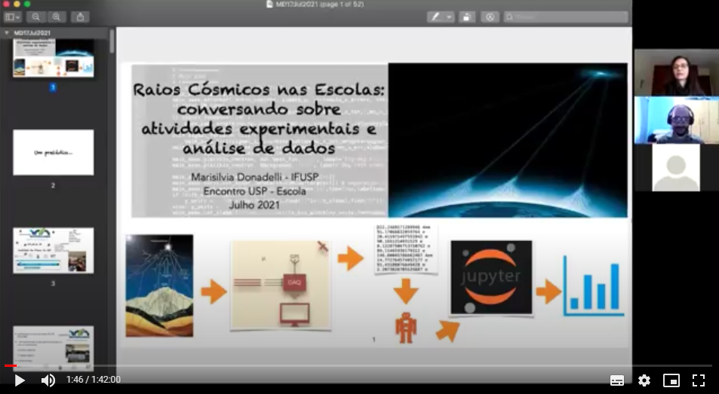
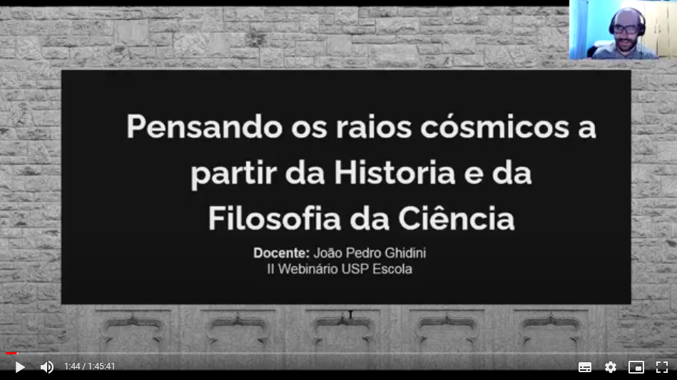
Minicurso - USP Escola

Slide 4
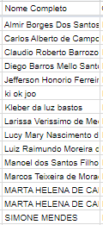
Participação no grupo
Aproximadamente 14 nomes, sendo que alguns já participam do grupo.

Slide 5
Próximos passos e desafios
O grupo de ensino terá uma reunião mais geral no último sábado de cada mês, começando em agosto.
O objetivo é preparar para a implementação.
Desafios do grupo de ensino
Bagunça do cenário político brasileiro
O conteúdo da FMC
Inserir material no site
Elaboração da sequência e atividades didáticas adequadas.

Slide 6
Obrigado pela atenção

